Slide 1
Службы ОС windows
Лекция 090304

Slide 2
Список драйверов, установленных в системе. Получаем из командной строки
C:\Users\Администратор>
C:\Users\Администратор>driverquery
Модуль Название Тип драйвера Дата ссылки
============ ====================== ============= ======================
atapi Канал IDE Kernel
b06bdrv Сетевой адаптер VBD QL Kernel 25.05.2016 17:03:08
bam Background Activity Mo Kernel
BasicDisplay BasicDisplay Kernel
BasicRender BasicRender Kernel
bcmfn2 bcmfn2 Service Kernel 01.11.2016 12:09:15
Beep Beep Kernel
bindflt Windows Bind Filter Dr File System
bowser Браузер File System
BthA2dp Microsoft Bluetooth A2 Kernel
BthEnum Служба перечислителя B Kernel

Slide 3
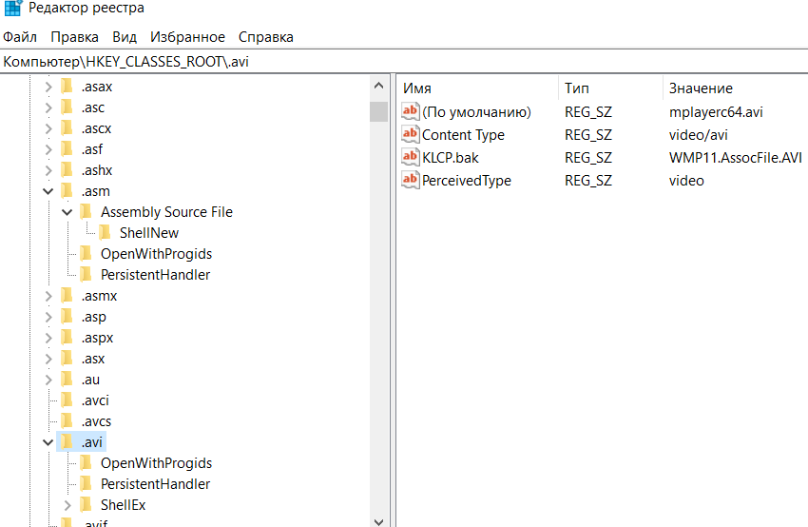
HKEY_CLASSES_ROOT - здесь сосредоточена основная информация, которую система использует при работе с файлами: pасширения файлов, их связи с программами, вывод на печать, значки для зарегистрированных типов документов

Slide 4
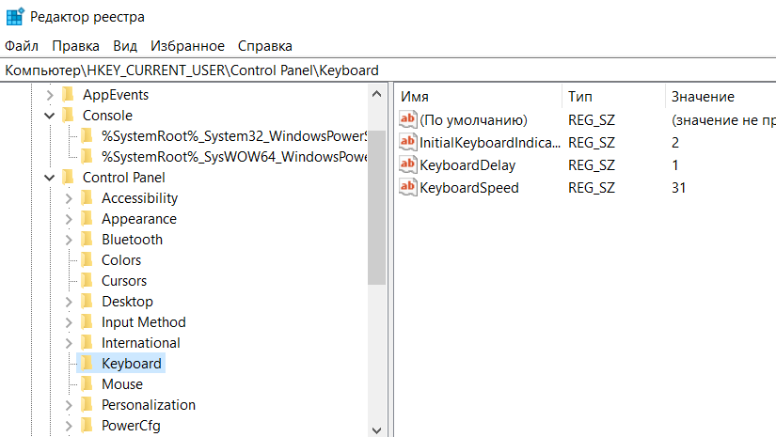
HKEY_CURRENT_USER содержит информацию о конфигурации для Windows и программного обеспечения , характерную для текущего вошедшего в систему пользователя

Slide 5
HKEY_CURRENT_CONFIG (HKCC)
В этой ветви содержится информация о профиле оборудования, используемом локальным компьютером при запуске системы. Изменеия, внесенные в конфигурацию, установленную в HKEY_LOCAL_MACHINE
HKEY_USERS – содержит все загруженные профили пользователей

Slide 6
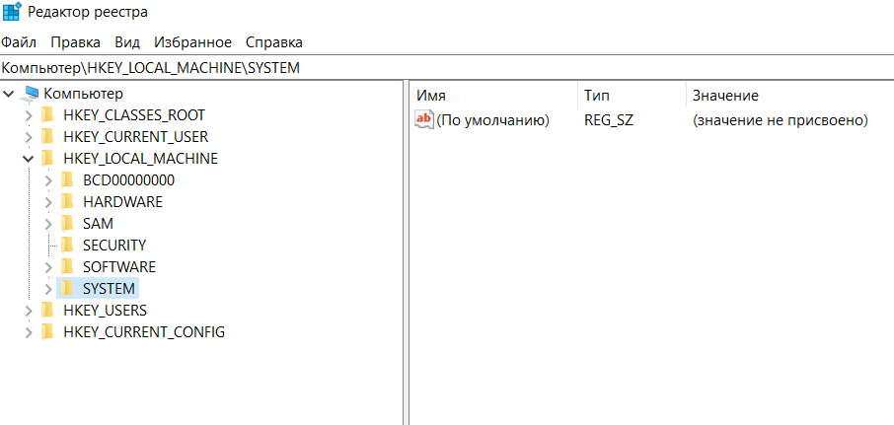
HKEY_LOCAL_MACHINE содержит данные об аппаратных средствах

Slide 7
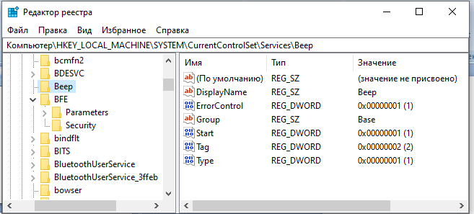
ErrorControl - SERVICE_ERROR_IGNORE (0), SERVICE_ERROR_NORMAL (1)
Start - SERVICE_AUTO_START (2), SERVICE_DEMAND_START (3), SERVICE_BOOT_START(0), SERVICE_DISABLED(4), SERVICE_SYSTEM_START(1)
Type - SERVICE_KERNEL_DRIVER (1) , SERVICE_FILE_SYSTEM_DRIVER (2)
SERVICE_ADAPTER (3)

Slide 8
Start
Значение | Символьное имя (см. wdm.h, ntddk.h, winnt.h) | Время загрузки драйвера
0x0 | SERVICE_BOOT_START | Драйвер запускается загрузчиком NTLDR
0x1 | SERVICE_SYSTEM_START | Драйвер запускается на стадии загрузки компонентов ядра ОС
0x2 | SERVICE_AUTO_START | Драйвер будет запущен средствами SCM после загрузки компонентов ядра ОС
0x3 | SERVICE_DEMAND_START | Драйвер запущен "вручную", то есть по запросу пользовательского приложения при помощи средств SCM (после загрузки ОС)
0x4 | SERVICE_DISABLED | Драйвер не может быть запущен

Slide 9
ErrorControl
Значение | Символьное имя (см. wdm.h, ntddk.h, winnt.h) | Поведение операционной системы
0x0 | SERVICE_ERROR_IGNORE | В процессе загрузки ошибки игнорируются, загрузка продолжается без уведомления об ошибках в данном драйвере
0x1 | SERVICE_ERROR_NORMAL | В процессе загрузки ошибки игнорируются, но выводятся сообщения о них, при этом загрузка продолжается
0x2 | SERVICE_ERROR_SEVERE | Порядок загрузки нарушается и начинается заново с использованием набора параметров LastKnownGood, а если он уже используется, то ошибка игнорируется
0x3 | SERVICE_ERROR_CRITICAL | Порядок загрузки нарушается и начинается заново с использованием набора параметров LastKnownGood, а если он уже используется, то загрузка прерывается и выводится сообщение об ошибке

Slide 10
Параметр ImagePath
Значение этого параметра описывает полный путь к файлу, содержащему исполняемый код драйвера.
В случае, если данный параметр не указан, то используется значение %system%\Drivers\drivername.sys.
Место расположения файлов реестра в любой версии Windows можно просмотреть с помощью редактора реестра. В разделе HKEY_LOCAL_MACHINE\SYSTEM\CurrentControlSet\Control\hivelist хранится информация о всех кустах, включая пользовательские профили, со ссылками на их расположение в файловой системе Windows.

Slide 11
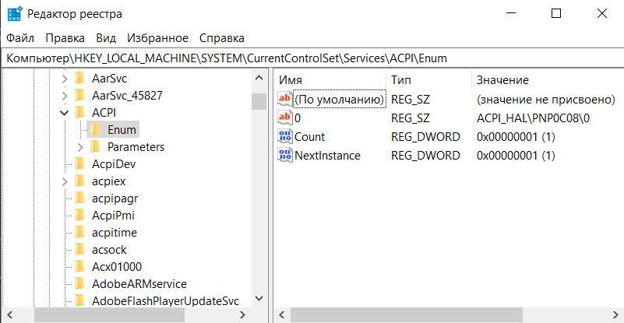
Подраздел HKLM\System\CurrentControlSet\Services\drivername\Enum (здесь drivername — имя драйвера) в Системном Реестре присутствует постоянно для драйверов, установленных при помощи Мастера Установки Оборудования. Для драйверов, загружаемых при помощи сервиса SCM, он появляется только после их удачного старта. В этом подразделе присутствуют параметры Count (число обслуживаемых устройств), NextInstance, параметры 0, 1 и т.п.

Slide 12
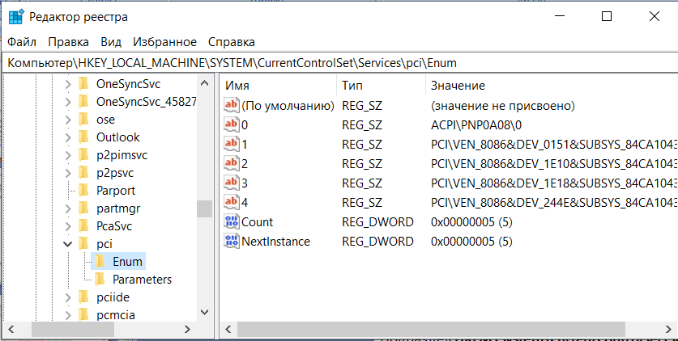

Slide 13
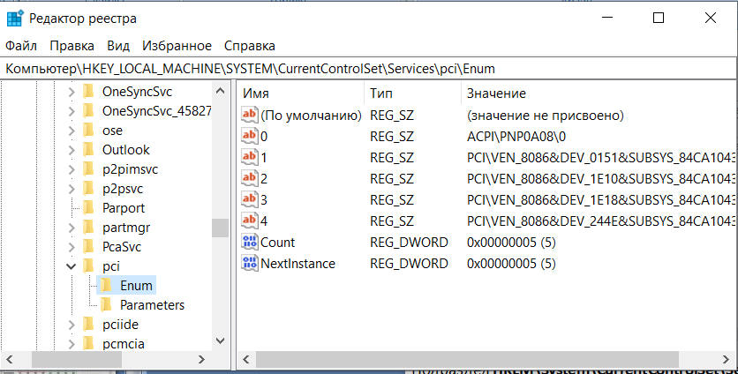

Slide 14
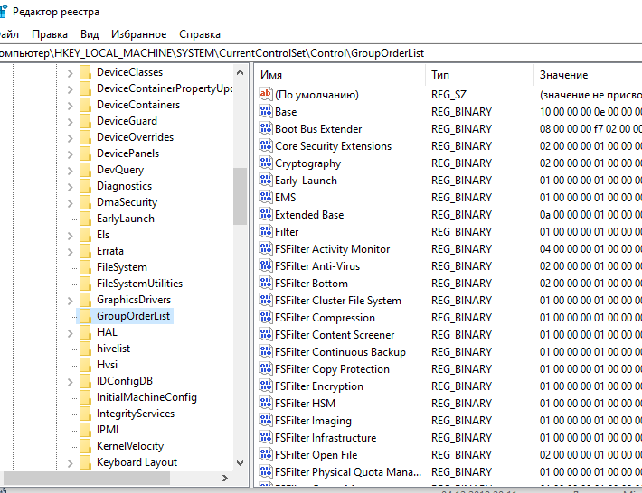
Группы порядка загрузки

Slide 15
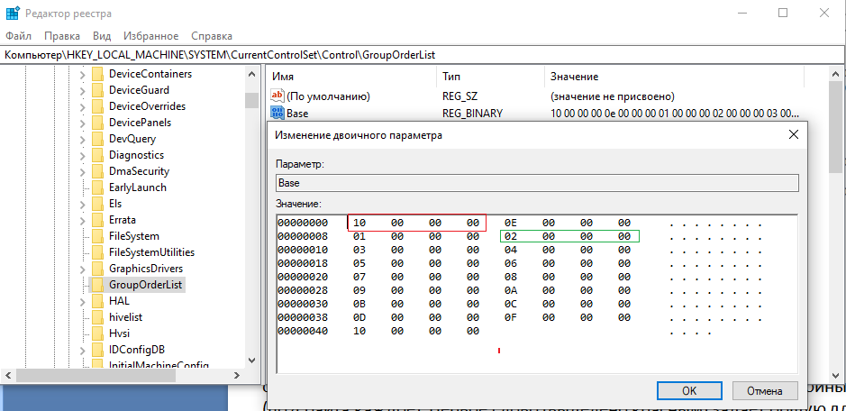
двоичный параметр BASE (для драйвера BEEP), соответствует одноименной группе, к которой относится и драйвер BEEP. Параметр представляет из себя набор двойных слов (по 4 байта каждое). Первое слово (выделено красным) задает общую длину переменной (количество двойных слов), в нашем примере 10h. Остальные двойные слова как раз и являются тэгами. Драйверу BEEPсоответствует тэг, равный 02 (выделен зеленым).

Slide 16
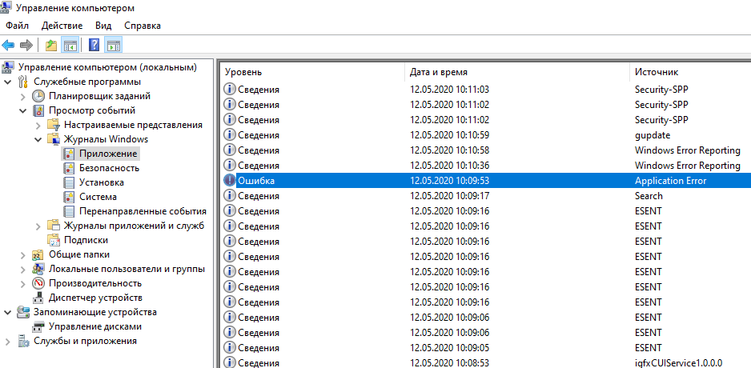
Просмотр журнала событий

Slide 17
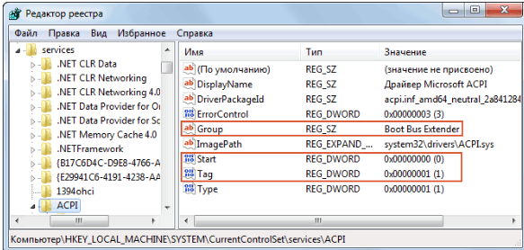
Эти три параметра определяют очередность загрузки драйвера

Slide 18
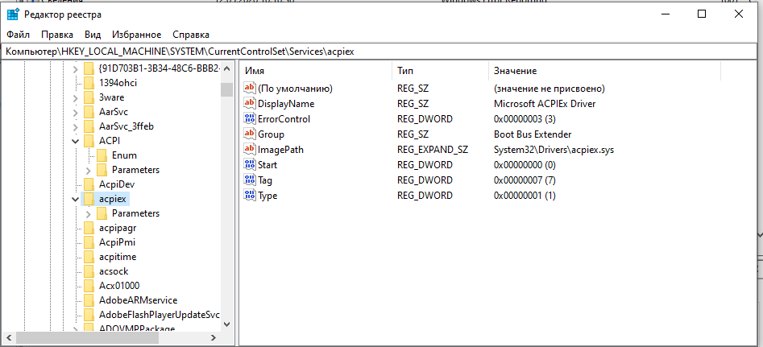
Notes:
ACPI (Advanced Configuration and Power Interface), который отвечает за обнаружение аппаратного обеспечения и управление питанием. Задача ACPI — обеспечить взаимодействие между операционной системой и аппаратным обеспечением

Slide 19
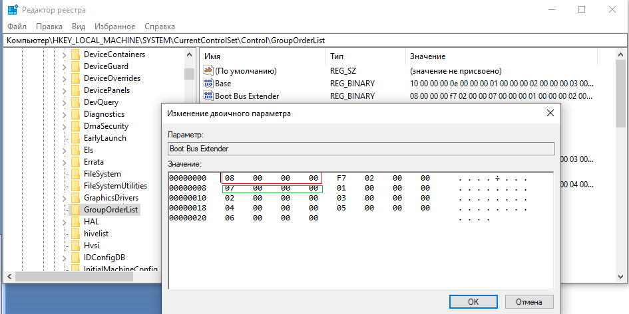
двоичный параметр Boot Bus Extender, соответствует одноименной группе, к которой относится и драйвер ACPI. Параметр представляет из себя набор двойных слов (по 4 байта каждое). Первое слово (выделено красным) задает общую длину переменной (количество двойных слов), в нашем примере 08. Остальные двойные слова как раз и являются тэгами. Драйверу ACPIex соответствует тэг, равный 07 (выделен зеленым).

